Slide 1
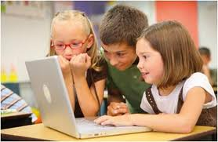
العارضة مُعدة لطلاب الصف السادس(أ)
مدرسة الرازي الابتدائية
إعداد: شيماء اغباريه
الدرس رقم 6
ضمن مشروع التخرج

Slide 2
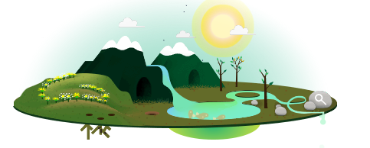
تعلمنا في الدروس السابقة بأن الكائنات الحية تتأثر بمركبات البيئة الجامدة.

Slide 3
حسب رأيكم هل تتأثر الكائنات الحية بالمركبات البيئية الحية؟؟

Slide 4
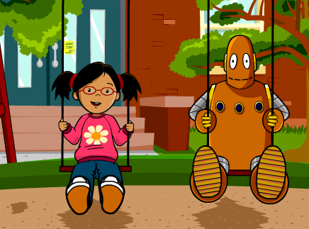
أحسنتم..تتأثر الكائنات الحية بالمركبات البيئية الحية وتؤثر عليها بواسطة علاقات بقاء متنوعة.
هيا نكتشفها من خلال مشاهدة الفيديو.

Slide 5
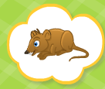
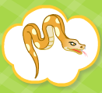
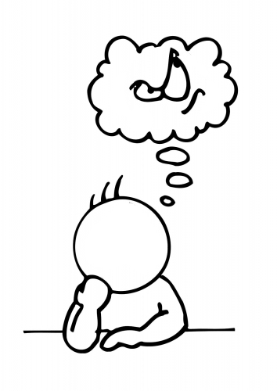
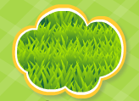
من يتغذى على من؟
-علاقة مفترس وفريسة-

Slide 6
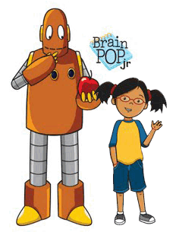
اقترحوا طريقة لوصف علاقة التغذية بين الكائنات الحية!!

Slide 7
يمكن وصف علاقات التغذية بين الكائنات الحية بواسطة رسم تخطيطي يسمى سلسلة غذاء.

Slide 8
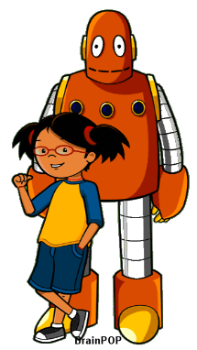
علينا الانتباه إلى اتجاه الأسهم، فهي تبين انتقال الغذاء من الفريسة إلى المفترس.

Slide 9
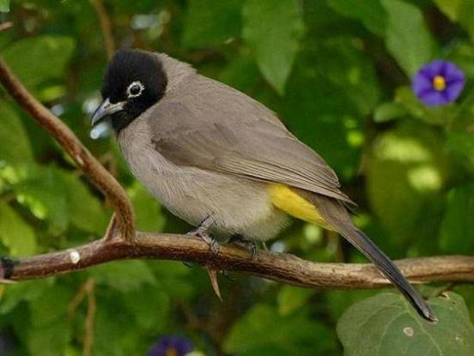
أمامكم صور وقطع معلومات عن حيوانات اقرأوا قطع المعلومات وأعطوا امثلة تبين من يؤكل من قبل من. صفوا إجابتكم في رسم تخطيطي لسلسة غذاء.
بلبل
أ
1. طير عاشب (يأكل النباتات) يتغذى على ثمار تنمو على شجيرات، وعلى نباتات متسلقة وأشجار.

Slide 10
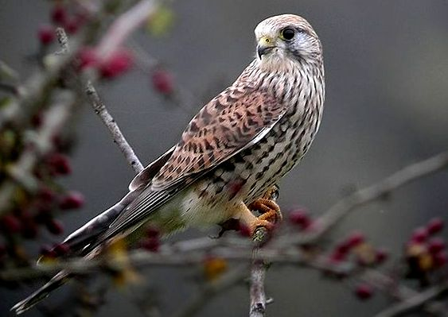
صقر (باشق)
2. طير جارح. غذاؤه الأساسي طيور صغيرة. يصطاد الفريسة خلال الطيران.
رقطاء إسرائيلي
3. أفعى سامة، تختبئ بين الأعضاب والأوراق التي على الأرض، تتغذى على الطيور والقواضم التي تبحث عن غذائها على الأرض بين الأوراق والأعشاب.

Slide 11
ب
1- هل أدخلتم النباتات إلى السلاسل التي قمتم بوصفها، أكملوا كل سلسلة غذاء بحيث يكون في بدايتها نبات.
2- لأي مجموعة تنسبون الحيوانات التي تظهر في الحلقة الثانية (بعد النباتات)، للعاشبة أم للمفترسة؟ إشرحوا إجابتكم.
3- لأي مجموعة تنسبون الحيوانات التي تظهر في الحلقات الأخرى، للعاشبة أم للمفترسة؟ إشرحوا إجابتكم.

Slide 12
نتوصل إلى استنتاجات عن السلاسل الغذائية
مستهلكات ثالثة: كائنات حية مفترِسة عليا
مستهلكات ثانوية: كائنات حية مفترِسة
مستهلكات أولية: كائنات حية نباتية
منتِجات: نباتات
غير ذاتية التغذية
ذاتية التغذية

Slide 15
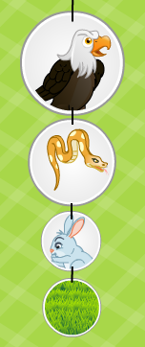
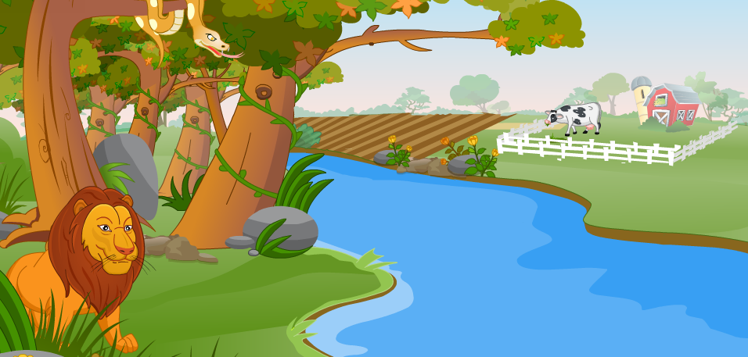
فعالية بناء شبكات وسلاسل غذائية، اضغط هنا

Slide 16
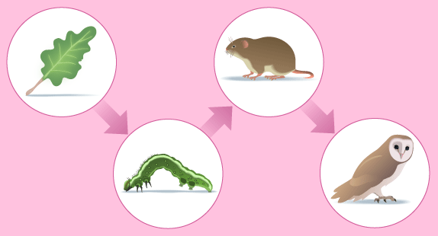
فعالية من يتغذى على من!!
اضغط هنا

Slide 17
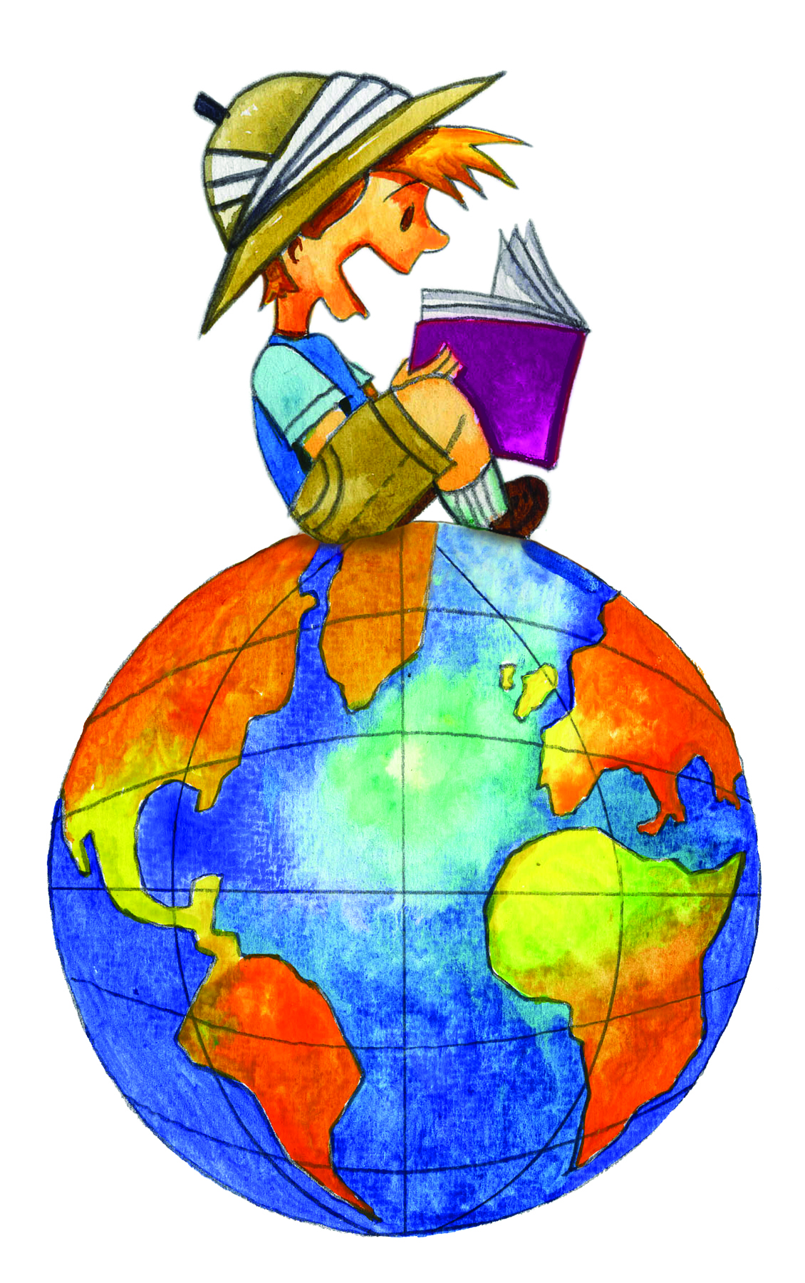
اقرأوا قطعة المعلومات التالية، وأجيبوا عن الأسئلة التي تليها.
في حقل الحبوب في سهل بيت شان عانى المزارعون خلال سنين من القوارض (كفئران الحقل والفئران)، التي غزت الحقول وأكلت المحاصيل. أحد الحلول المقبولة لمواجهة القوارض هو نثر حبيبات قمح مسممة في الحقول. تأكل القوارض الحبيبات المسممة وتموت، وبهذه الطريقة لا تتضرر المحاصيل. نجح المزارعون بهذه الطريقة في تقليص الأضرار التي تسببها القوارض، لكن في نفس الوقت لاحظ المزارعون ارتفاعًا في موت أنواع من الطيور الجارحة كالباز والعقاب، وموت عصافير مغردة كالدوري والحسون.

Slide 18
أ.ارسموا الشبكة الغذائية الموصوفة في القطعة (بما في ذلك الإنسان).
ب.اكتبوا سببين ممكنين لموت الطيور.

Slide 19
الإجابات:
فأر الحقل
باز
1-
فأر
حبوب
دوريّ
عقاب
حسّون
الطيور النباتية (الدوري والحسون) ماتت من أكل حبيبات القمح المسممة. الطيور الجارحة (الباز والعقاب) ماتت من تسمم ثانوي- في أعقاب أكل الحيوانات التي تسممت (فئران الحقل والقوارض والدوري والحسون)، وحيوانات أخرى أكلت البذور المسممة أو افترست القوارض والطيور التي تسممت.
2-

Slide 20
لعبة السلاسل الغذائية

